Slide 1
元素树
主讲人：

Slide 2
文档结构和遍历
(1)作为节点树的文档
1、parentNode 获取该节点的父节点
2、childNodes 获取该节点的子节点数组
3、firstChild 获取该节点的第一个子节点
4、lastChild 获取该节点的最后一个子节点
5、nextSibling 获取该节点的下一个兄弟元素
6、previousSibling 获取该节点的上一个兄弟元素
注意：这里的属性都存在在代码中回车造成的问题。也是就是这些属性拿到的都是节点（包括元素节点、属性节点、文本节点）
7、nodeType 节点的类型，1代表Element节点，3代表
Text节点，8代表Comment节点，
8、nodeVlue Text节点或Comment节点的文本内容
9、nodeName 元素的标签名(如P,SPAN,#text(文本节点),DIV)，以大写形式表示

Slide 3
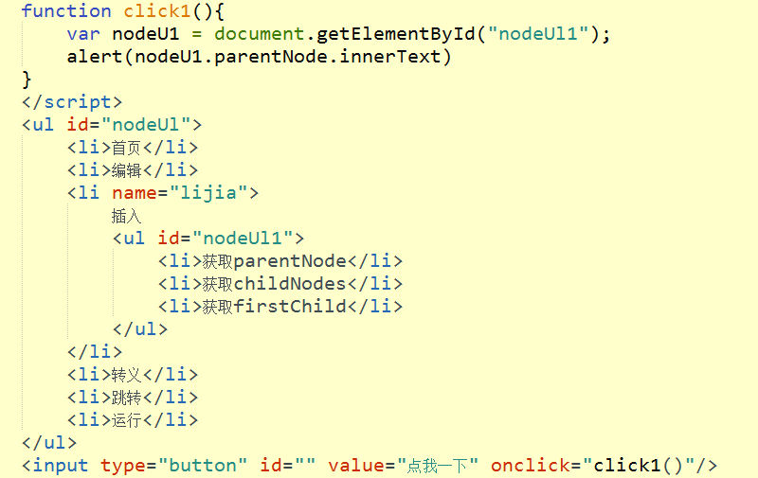
(1)作为节点树的文档
1、parentNode 获取该节点的父节点

Slide 4
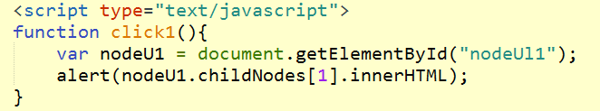
(1)作为节点树的文档
childNodes 获取该节点的子节点数组

Slide 5
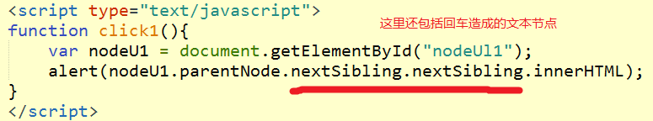
(1)作为节点树的文档
nextSibling 获取该节点的下一个兄弟元素

Slide 6
文档结构和遍历
(2)作为元素树的文档
1、firstElementChild 第一个子元素节点
2、lastElementChild 最后一个子元素节点
3、nextElementSibling 下一个兄弟元素节点
4、previousElementSibling 前一个兄弟元素节点
5、childElementCount 子元素节点个数量
6、children 获取所有的子元素节点，是一个只读属性，并且它在子节点变化时会实时更新。
7、parentElement 获取父元素节点
注意： 这里的属性得到的都是元素节点

Slide 7
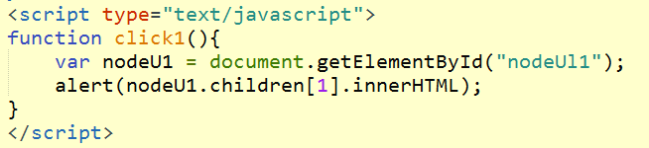
(2)作为元素树的文档
children 获取所有的子元素节点，是一个只读属性，并且它在子节点变化时会实时更新。
注意：区别一下childre与childNode！

Slide 8
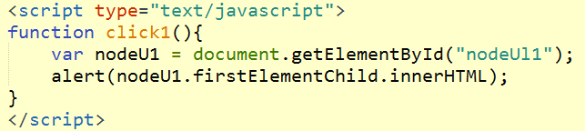
(2)作为元素树的文档
firstElementChild 第一个子元素节点
注意：区分一下与firstChild！

Slide 9
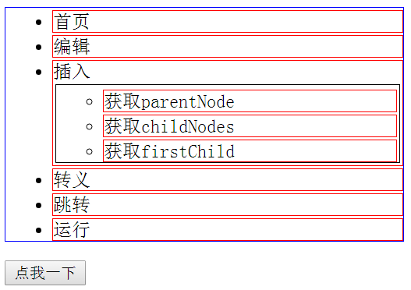
作业：
用以上学到的知识点，获取一下你得到的任何东西！

